Slide 1
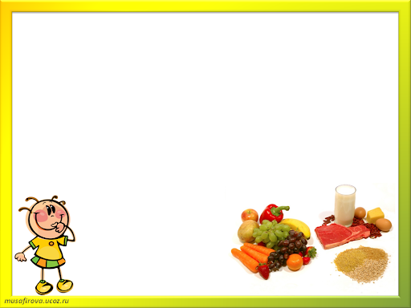
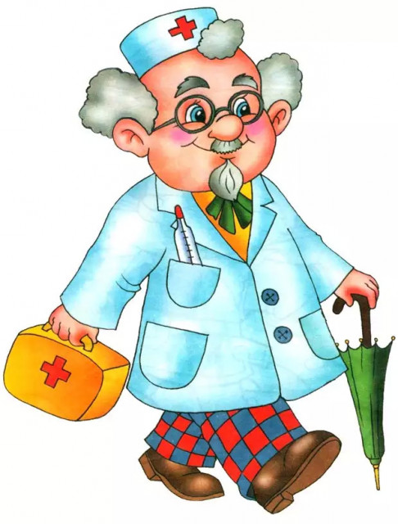
Здоровое питание на уроке изобразительного искусства
1 класс
Подготовили учителя начальных классов:
Фаттахова Э.А
Петрова С.Р

Slide 2
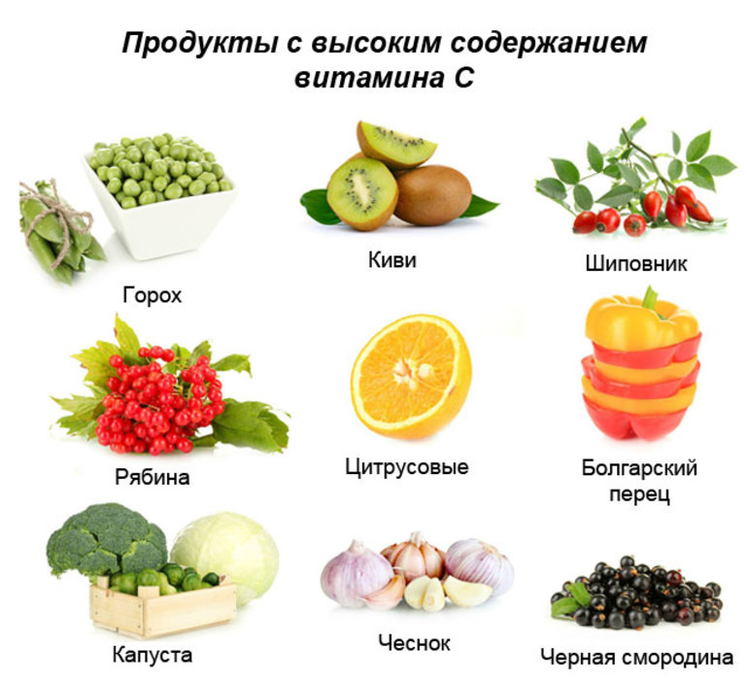

Slide 3
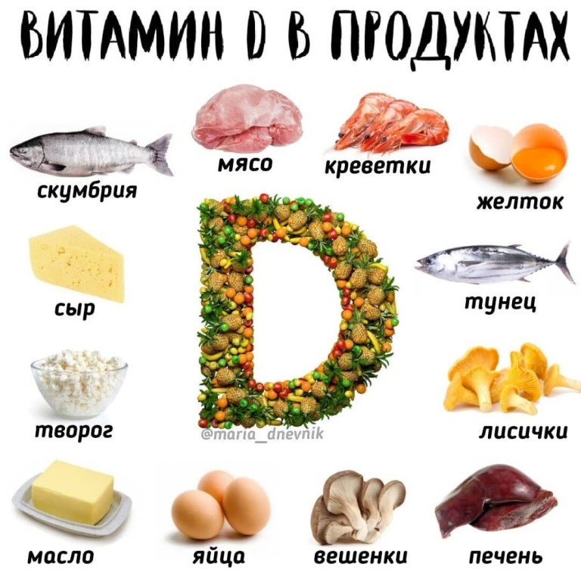

Slide 4


Slide 5
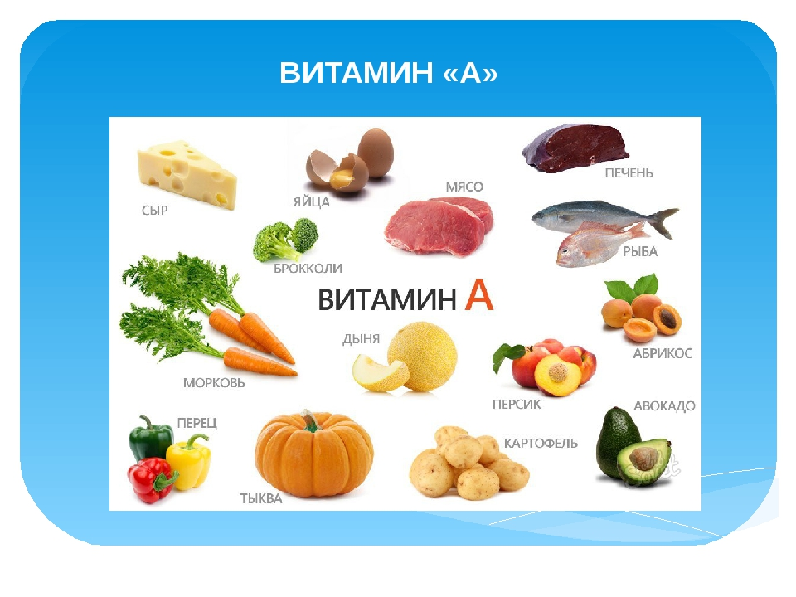

Slide 6
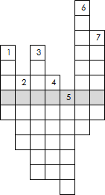
З
Е
М
Л
Я
Н
И
К
А
М
А
Л
И
Н
А
С
Л
И
В
А
К
А
Р
Т
О
Ф
Е
Л
Ь
В
И
Ш
Н
Я
К
А
П
У
С
Т
А
М
О
Р
К
О
В
Ь

Slide 7
БУДЬТЕ
ЗДОРОВЫ!

